Slide 1

Technologie
– Drsnost povrchu při obrábění

Slide 2
Výukový materiál
Číslo projektu: CZ.1.07/1.5.00/34.0608
Šablona: III/2 Inovace a zkvalitnění výuky prostřednictvím ICT
Číslo materiálu: 03_01_32_INOVACE_5

Slide 3

Drsnost povrchu při obrábění
Předmět: Technologie
Ročník: 1.
Jméno autora: Ing. Leopold Voharek
Škola: SPŠ Hranice
Anotace: úvod do problematiky drsnosti povrchu, obrábění , vytyčení základních pojmů
Klíčová slova: drsnost povrchu
Autorem materiálu a všech jeho částí, není-li uvedeno jinak, je Ing. Leopold Voharek
Financováno z ESF a státního rozpočtu ČR.

Slide 4
Drsnost povrchu
Základní terminologie
Drsnost
Nejmenší nerovnosti vznikající v procesu výroby, způsobené působením řezného nástroje, brousícího zrna apod. řezný nástroj zanechává na povrchu stopy, které mají periodický nebo aperiodický (náhodný) tvar. Drsnost je tedy spíše důsledkem dokončovací metody, než působení obráběcího stroje.
Vlnitost
Rozměrnější nerovnosti, na které je superponována drsnost; většinou jsou způsobeny kmitáním nebo deformací obrobku, pnutím v materiálu součásti. Vlnitost je tedy přisuzována především vlastnostem obráběcího stroje (nedostatečná tuhost, nepřesnost vodících šroubů apod.)

Slide 5
Drsnost povrchu
Základní terminologie
Úchylky tvaru
Jsou to největší nerovnosti profilu povrchu, které vznikají bez ohledu na drsnost a vlnitost. Úchylky tvaru jsou nejčastěji způsobeny nedostatečně tuhým upnutím obrobku, úchylkami (nepřímostí) vodících ploch píp. deformací při vyšších teplotách řezání.

Slide 6
Drsnost povrchu
Odkaz na video
http://www.youtube.com/watch?feature=player_detailpage&v=9-SUsDjF8wQ

Slide 7
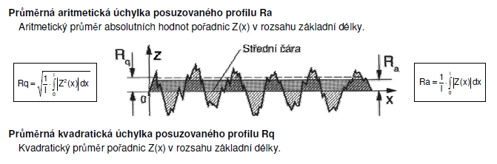
Drsnost povrchu
R_{a} střední aritmetická úchylka je střední hodnota vzdáleností bodů zjištěného profilu od jeho střední čáry (střední hodnota nejvyšších a nejnižších bodů).

Slide 8
Drsnost povrchu vztah mezi drsností povrchu R_{a} [µm] a stupněm lícování
Rozsah rozměrů (mm) | Stupeň přesnosti
 | IT5 | IT6 | IT7 | IT8 | IT9 | IT 10 | IT 11 | IT 12
 | Drsnost R_{a} [µm]
1- 3 | 0,2 | 0,4 | 0,4 | 0,8 | 1,6 | 3,2 | 3,2 | 6,3
3- 6 | 0,2 | 0,4 | 0,8 | 0,8 | 1,6 | 3,2 | 6,3 | 6,3
6- 10 | 0,4 | 0,4 | 0,8 | 1,6 | 1,6 | 3,2 | 6,3 | 12,5
10- 18 | 0,4 | 0,8 | 0,8 | 1,6 | 3,2 | .3,2 | 6,3 | 12,5
18- 30 | 0,4 | 0,8 | 1,6 | 1,6 | 3,2 | 6,3 | 6,3 | 12,5
30- 50 | 0,8 | 0,8 | 1,6 | 3,2 | 3,2 | 6,3 | 12,5 | 12,5
50- 80 | 0,8 | 1,6 | 1,6 | 3,2 | 3,2 | 6,3 | 12,5 | 12,5
80-120 | 0,8 | 1,6 | 1,6 | 3,2 | 6,3 | 6,3 | 12,5 | 25
120-180 | 1,6 | 1,6 | 3,2 | 3,2 | 6,3 | 12,5 | 12,5 | 25
180-250 | 1,6 | 1,6 | 3,2 | 3,2 | 6,3 | 12,5 | 12,5 | 25

Slide 9
Drsnost povrchu dosahovaná při běžném obrábění
Obrábění |  | Drsnost povrchu R_{a} [µm]
Druh | Způsob
Soustružení | jemné | 1,6 (0,8)
 | velmi jemné | 0,4 (0,2)
Frézování | čelní jemné | 3,2 (1,6)
 | čelní velmi jemné | 1.6
 | válcovou frézou — jemné | 3,2 (1,6)
Vrtání děr | šroubovitým vrtákem | 12,5 (6,3)
 | výhrubníkem | 6,3 (3,2)
 | zahlubováni a zarovnávání | 6,3 (3,2)
 | vystružování | 1,6 (0,8)

Slide 10
Drsnost povrchu dosahovaná při běžném obrábění
Vyvrtávání | jemné | 1,6 (0,8)
 | velmi jemné | 0,4 (0,2)
Hoblování | jemné | 3,2 (1,6)
 | velmi jemné | 1,6 (0,8)
Protahování | jemné | 0,8
Broušení | mezi hroty obvodové jemné | 0,4 (0,2)
 | zvlášť jemné speciálními kotouči | 0,025
 | bezhroté | 0,4 (0,2)
 | vnitřní jemné | 0,4 (0,2)
 | zvlášť jemné | 0,025
 | na plocho obvodové | 0,4 (0,2)
 | čelní – křížový výbrus | 0,4 (0,2)

Slide 11
Drsnost povrchu dosahovaná při běžném obrábění
Lapování | jemné | 0,1
 | velmi jemné | 0,05 až 0,005
Honování a superfinišování | jemné | 0,1
 | velmi jemné | 0,025

Slide 12
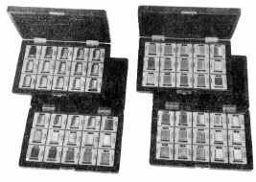
Drsnost povrchu
Měření
Vzorkovnice drsností obsahuje geometrickou řadu etalonů, které se porovnávají se skutečným povrchem
Drsnoměr je určen pro dílenská měření drsnosti v rozsahu hodnot Ra a Rz. Pro měření drsnosti rovinných i válcových ploch je ideálním měřicím přístrojem kompaktní digitální drsnoměr s otočným dotekem. K tomuto drsnoměru jsou nabízeny i měřicí stojany, které zvyšují jeho využití při měření drsnosti tvarově různých druhů obrobků.

Slide 13
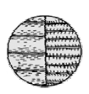
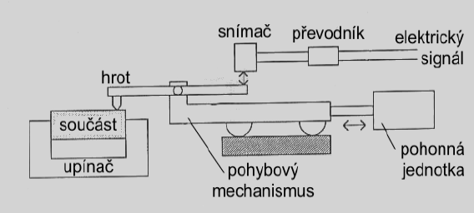
Drsnost povrchu
Porovnávací mikroskop
je určen pro přesnější porovnání vzorku s etalonem. V okuláru jsou vidět oba povrchy současně
Dotyková metoda
Jedná se o nejrozšířenější (a normovanou) metodu měření povrchu. Při měření dotykovým způsobem se používají dotykové profilometry, které se skládají z mechanické a elektronické části.

Slide 14
Drsnost povrchu
eduka.spaco.cz/wp-content/drsnost-povrchu.pdf
Drsnost povrchu, Ing. Jiří Karásek, Technická univerzita v Liberci – Katedra obrábění a montáže

Slide 15
Použité zdroje
Veškeré použité obrázky (kliparty) pocházejí
eduka.spaco.cz/wp-content/drsnost-povrchu.pdf
Drsnost povrchu, Ing. Jiří Karásek, Technická univerzita v Liberci – Katedra obrábění a montáže
Autorem materiálu a všech jeho částí, není-li uvedeno jinak, je Ing. Leopold Voharek
Financováno z ESF a státního rozpočtu ČR.

